Slide 1
2018 연구계획
2017. 11. 28
빅데이터팀 워크샵
홍 한 움

Slide 2
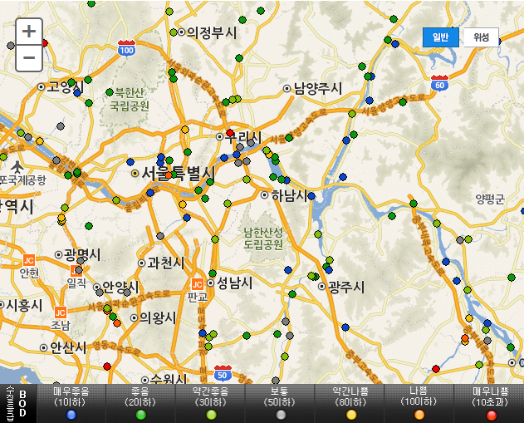

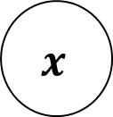
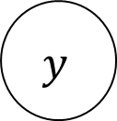

물환경 정보 예측
$$y$$
$$h_{2}$$
RNN or LSTM
$${ h}_{1}$$
Autoencoding
$$x$$
측정 장소는 2차원 공간 정보이지만,
강은 1차원으로 흐르므로 manifold learning을 통해 지류 정보를 활용할 수 있지 않을까..

Slide 3
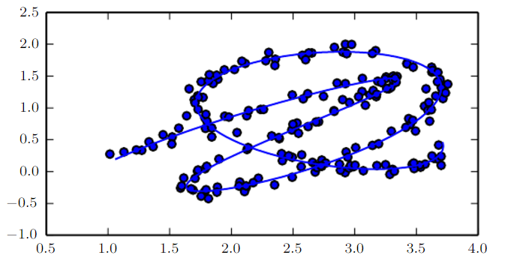
Manifold Learning
고차원 자료를 저차원 manifold 로 표현

Slide 4
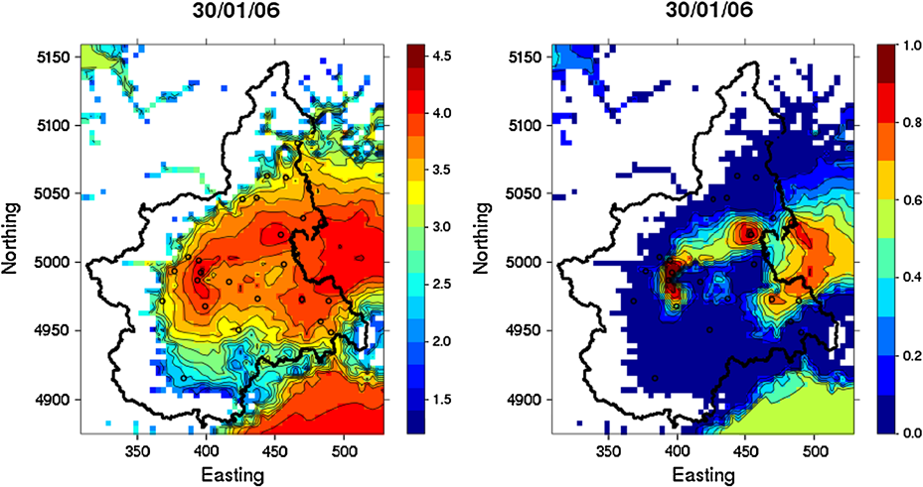
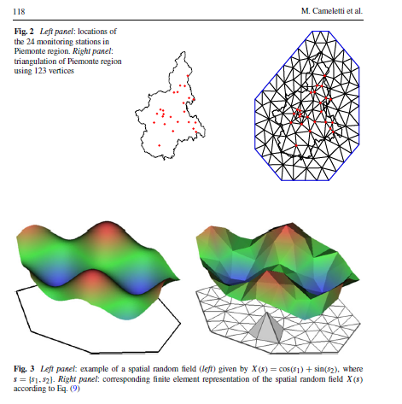
공간자료분석법 활용
예시)

